Slide 1
Aprendizaje Estadístico
Regresión Lineal, regresión logística, LDA y QDA

Slide 2
Antes de comenzar…
Instalen las siguientes paqueterías
ISLR
MASS
car
moments
class

Slide 3
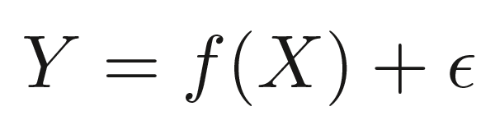
Donde empieza todo…
Estimar:
Predecir
Inferencia
F – Función de relación o modelo
Y – Variable de respuesta (Ventas)
X – Variables predictores (Inversión en publicidad)
Ɛ – Término de error aleatorio o ruido
Siendo:
p – Número de predictores → X₁, X₂, …, X_{p}
1

Slide 4
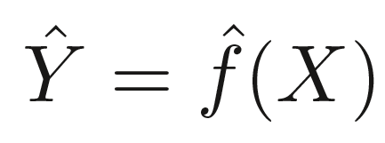
Como ayuda la estadística?
^ – Estimación
E(Ɛ) ≈ 0
Cuantos mas datos tengamos, mejor será nuestro estimado de la función de relación.
2

Slide 5
Tipos de estimación por función
Estimación paramétrica
Hacemos una suposición de la forma de la función de relación. El objetivo es estimar los mejores parámetros.
Si la suposición es correcta tendremos el mejor modelo
Es mucho mas fácil explicar la relación entre predictores y respuesta
Estimación no paramétrica
No hacemos una suposición de la forma de la función de relación. El objetivo es estimar los mejores hiper-parámetros.
Se adapta a casi cualquier modelo
Es muy difícil de describir la relación entre predictores y respuesta
3

Slide 6
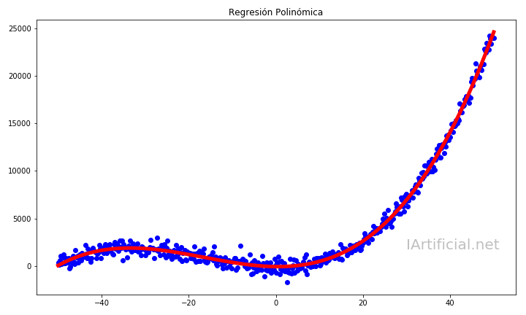
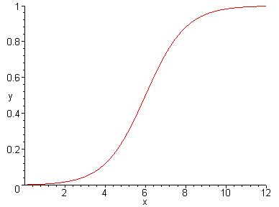
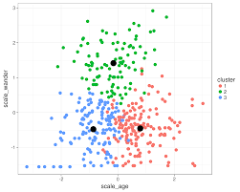
Tipos de estimación por respuesta
Aprendizaje supervisado
- Regresión ---> Continuo
- Clasificación ---> Categórico
Aprendizaje no supervisado
- Clustering
4

Slide 7
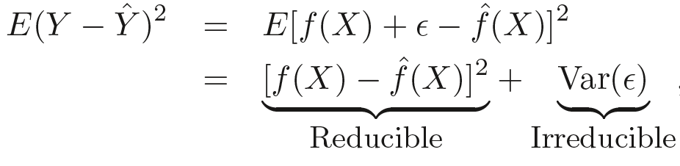
Función de costo y métodos de muestreo
Problema de optimización – Minimizar función de costo o pérdida
5

Slide 8
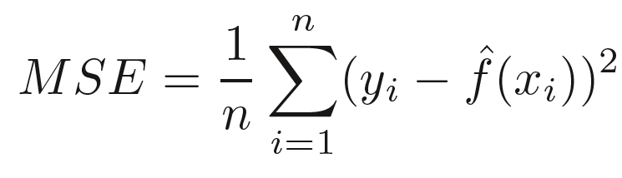
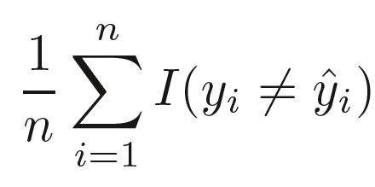
Ejemplos de funciones de costo o pérdida
Regresión
Clasificación (0-1 Loss)
6

Slide 9
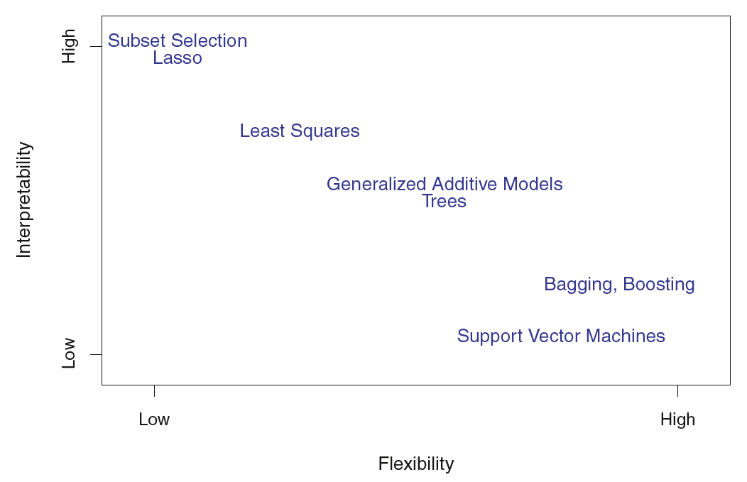

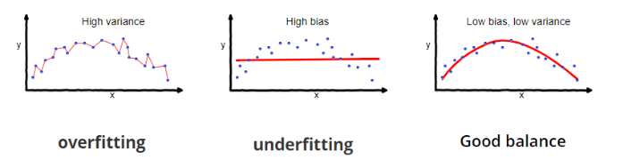
Variancia vs Sesgo || Interpretabilidad vs Flexibilidad
Variancia
Es la medida que describe lo bien que estamos modelando el fenómeno real
Sesgo
Es el precio de nuestras suposiciones
7

Slide 10
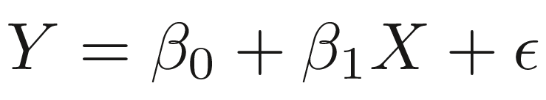
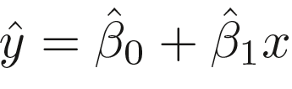
Regresión Lineal
Forma básica (Respuesta y predictores continuos)
Forma múltiple (Respuesta y predictores continuos)
Least Squares
8

Slide 11
Diagnóstico de un modelo lineal
Elemento | Pregunta | Método
Coeficientes | ¿Son distintos de 0? | Prueba de hipótesis
Error estándar residual | ¿Es mejor que otros? | Fórmula
R² | ¿Es cercano a 1? | Fórmula
R² ajustada | ¿Es cercano a R²? | Fórmula
R² predictiva | ¿Es cercano a R²? | Cross Validation y bootsraping
F | ¿Es distinto de 0? | Prueba de hipótesis
VIF (Solo si es múltiple) | ¿Son colineales? | Prueba de VIF
9

Slide 12
Diagnóstico de un modelo lineal 2
Elemento | Pregunta | Método
Escala residual | ¿La distribución residual es normal? | Gráfica qq, gráfica escala
Outliers | ¿Hay residuales muy grandes con respecto al resto? | Residuales estandarizados
High leverage | ¿Hay valores en x muy grandes con respecto al resto? | Leverage statistics
High influence | ¿Hay puntos con mucha influencia? | Distancia de Cook
Independencia residual | ¿Están autocorrelacionados los residuales? | Boostraping
Colinerariedad | ¿Son dos predictores muy parecidos? | VIF
10

Slide 13
Extendiendo LM – no linealidad
Podemos intentar otras relaciones no lineales?
Logaritmos
Polinomios
Inversas
…
11

Slide 14

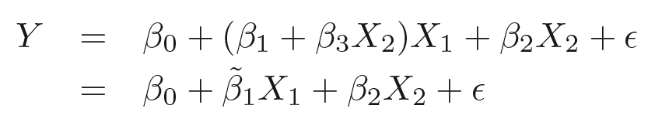
Regresión múltiple, predictores cualitativos y sinergia
12

Slide 15
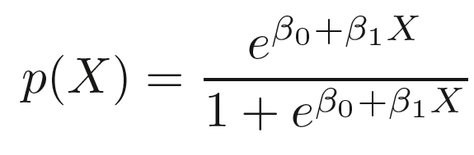
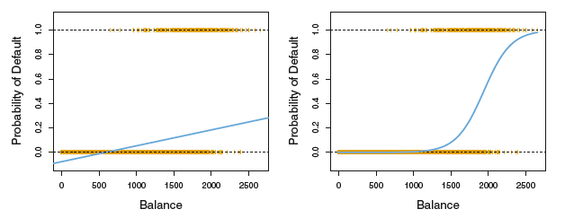
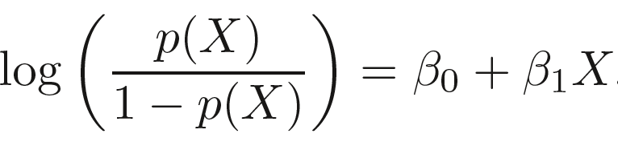

Regresión Logística
13

Slide 16
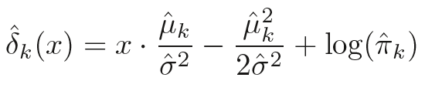


LDA y QDA
Linear Discriminant Analysis
Suponemos que la varianza de X es igual.
Quadratic Discriminant Analysis
Suponemos distintas varianzas para cada X
14

Slide 17
Regresión Logística vs LDA vs QDA
Modelo | Ventajas | Desventajas
Regresión Logística | - No requiere que X se distribuya normalmente | Puede ser inestable Bastante malo para múltiples salidas Malo si tengo pocos datos
LDA | Si n es pequeña y X es normal es muy estable Es mucho mejor para múltiples respuestas | - Si X no se distribuye normalmente, suele tener mucho error
QDA | Mas flexible que LDA | - Si X no se distribuye normalmente, suele tener mucho error
15

